Slide 1
7.1 原子结构基本模型
7.2 核外电子运动状态
7.3 原子电子层结构和元素周期系

Slide 2


7.2 核外电子运动状态
7.2.1 薛定谔方程和原子轨道
7.2.2 四个量子数
7.2.3 原子轨道和电子云的角度分布图

Slide 3
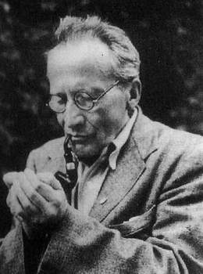
7.2.1薛定谔方程和 原子轨道
1.薛定谔方程
(1926):
薛定谔
电子的质量
波
函
数
电子的空间坐标
普朗克常数
原子的总能量
原子核对电子的吸引能(势能)
对氢原子来说, Ψ是描述氢原子核外电子运动状态的数学表达式.

Slide 4
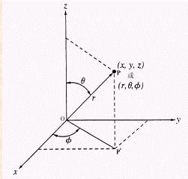
7.2.1薛定谔方程和原子轨道
2. 波函数与原子轨道:
坐标系
Ψ (x,y,z)⇒Ψ (r,θ,φ)
= R(r)·Θ (θ)·Φ(φ)
= R(r)·Y(θ,φ).
径向波函数
角度波函数
薛定谔方程每一个合理的解Ψ_{i}代表了原子中电子一种可能的运动状态,与该解对应的能量值就是该定态对应的能级.
波函数的空间图像—原子核外电子运动的空间范围——“原子轨道”(Atomic Orbital)(或“原子轨函”).

Slide 5
7.2.2四个量子数
可用n、l、m、m_{s}四个量子数来表征和确定每一个电子的运动状态.
(1)主量子数(principal quantum number, n):
电子在核外出现概率最大区域(“电子层”)离核远近及其能量高低.
n值 1 2 3 4 5 6…
n值代号
K L M N O P…

Slide 6
7.2.2四个量子数
(2)角量子数(azimuthal quantum number, l):
描述电子云的不同形状.
n相同,电子云形状不同,能量有差别(“亚层”).
l取值:
n值确定后, l = 0,1,…(n - 1)正整数.
l值 0 1 2 3 4 5…
l值符号
形状
s
p
d
f
g
h…
球形
哑铃形
花瓣形…
当n相同时, 能量相对高低为ns < np < nd < nf .

Slide 7
7.2.2四个量子数
(3)磁量子数(magnetic quantum number, m):
描述电子云在空间的伸展方向.
l相同的电子具确定的电子云形状,但可有不同的伸展方向.
m取值:
-l……0……+l共(2l + 1)个值.
常把n、l以及m都确定的电子运动状态称为AO.
s只有1个AO;p亚层可有3个AO;d亚层有5个AO; f 亚层有7个AO.
无外磁场时,同一亚层的AO能量相等,这样的轨道称为等价轨道或简并轨道.
Notes:
l=1，哑铃形，三个伸展方向，m分别为-1、0、+1，对应y、z、x； l=2，花瓣形，五个伸展方向，m分别为-2、-1、0、+1、+2，对应xy、yz、x²、xz、x²-y²

Slide 8
7.2.2四个量子数
(4)自旋角动量量子数(spin quantum number, m_{s}):
电子的自旋可有两个相反的方向,所以自旋角动量量子数 只有2个值, +1/2, -1/2.通常用“↑”“↓”表示
自旋相反的两电子互相吸引.
每个电子运动的描述:
如,n = 2, l = 1, m = -1, m_{s} = +1/2:
第2层,p亚层,2p_{y}轨道上自旋方向以(+1/2)为特征的那个电子.

Slide 9
7.2.2四个量子数
保里不相容原理(Pauli exclusion principle):
在同一原子中没有n、l、m及m_{s}完全相同的两个电子存在.
例:补足下列缺少的量子数:n = 3, l = 1, m = ?, m_{s} = -1/2.
解:
m = +1,0,-1

Slide 10
7.2.3原子轨道和电子云的角度分布图
1.原子轨道角度分布图:
Y(θ,φ)～θ,φ图
如p_{z}原子轨道.
由薛定谔方程:
常数
Y(p_{z}) = R·cosθ
将不同的θ代入,求得相应的Y(p_{z}),所得曲线绕z轴旋转360º.
p角度函数图.d_{xy};d_{xz};d_{yz};d_{x2-y2};d_{z2}函数图.

Slide 11
7.2.3原子轨道和电子云的角度分布图
(4)注意:
①只代表波函数角度部分(极大值方向与对称性);
②有正、负值,但不是正负电荷.
2. 电子云及电子云角度分布图:
(1)probability density:
原子核外某处单位体积内电子出现的概率,用|Ψ|² 来表示.
(2)electron cloud:
描述电子在核外出现的概率密度分布所得到的空间图像.

Slide 12
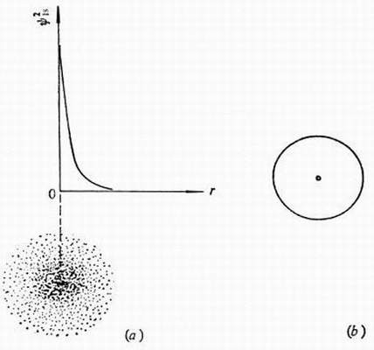

7.2.3原子轨道和电子云的角度分布图
应注意,电子在核外出现的概率还与空间体积有关.
概率 = 概率密度×体积
基态氢原子(52.9pm).
通常也用界面图来表示电子云,面内电子出现的概率在95%以上.
电子云与界面图
下节

